Slide 1
Caminho Mínimo – Lista de Adjacência
Fábio de Toledo Pereira

Slide 2
Definições
Consideremos um Dígrafo (grafo orientado) G(V,E) com função de peso w(E) que mapeia o peso para cada aresta
v2
7
v5
2
w (v1,v2) = 2
w (v2,v5) = 7
w (v5,v3) = 2
2
4
v1
1
3
1
1
1
5
2
2
v3
v4
v6
v7

Slide 3
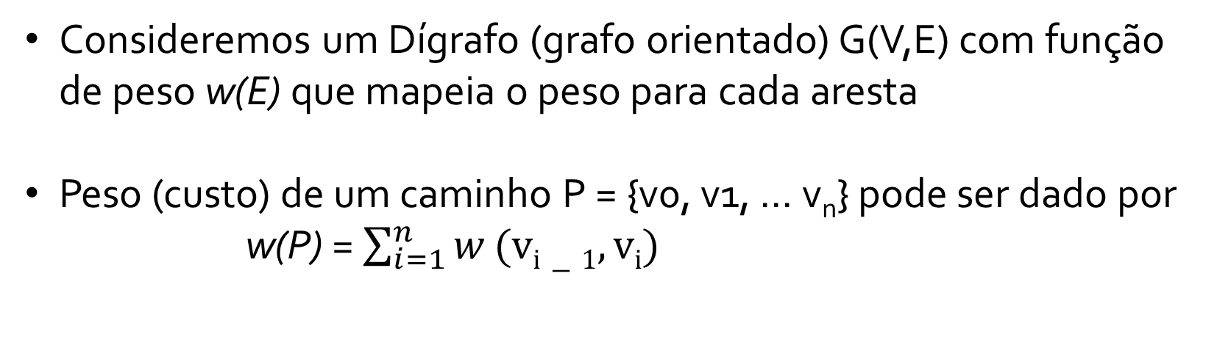
Definições
Consideremos um Dígrafo (grafo orientado) G(V,E) com função de peso w(E) que mapeia o peso para cada aresta
Peso (custo) de um caminho P = {v0, v1, ... v_{n}} pode ser dado por
w(P) = $\sum_{i=1}^{n}{w}(vi−1,vi)$
v2
7
v5
P2 = {v1,v2,v5,v7}
w (P2) = w (v1,v2) + w (v2,v5) + w (v5,v7)
w (P2) = 2 + 7 + 1 = 10
w (P2) = 10
2
2
4
1
3
1
v1
1
1
5
2
2
v3
v4
v6
v7

Slide 4
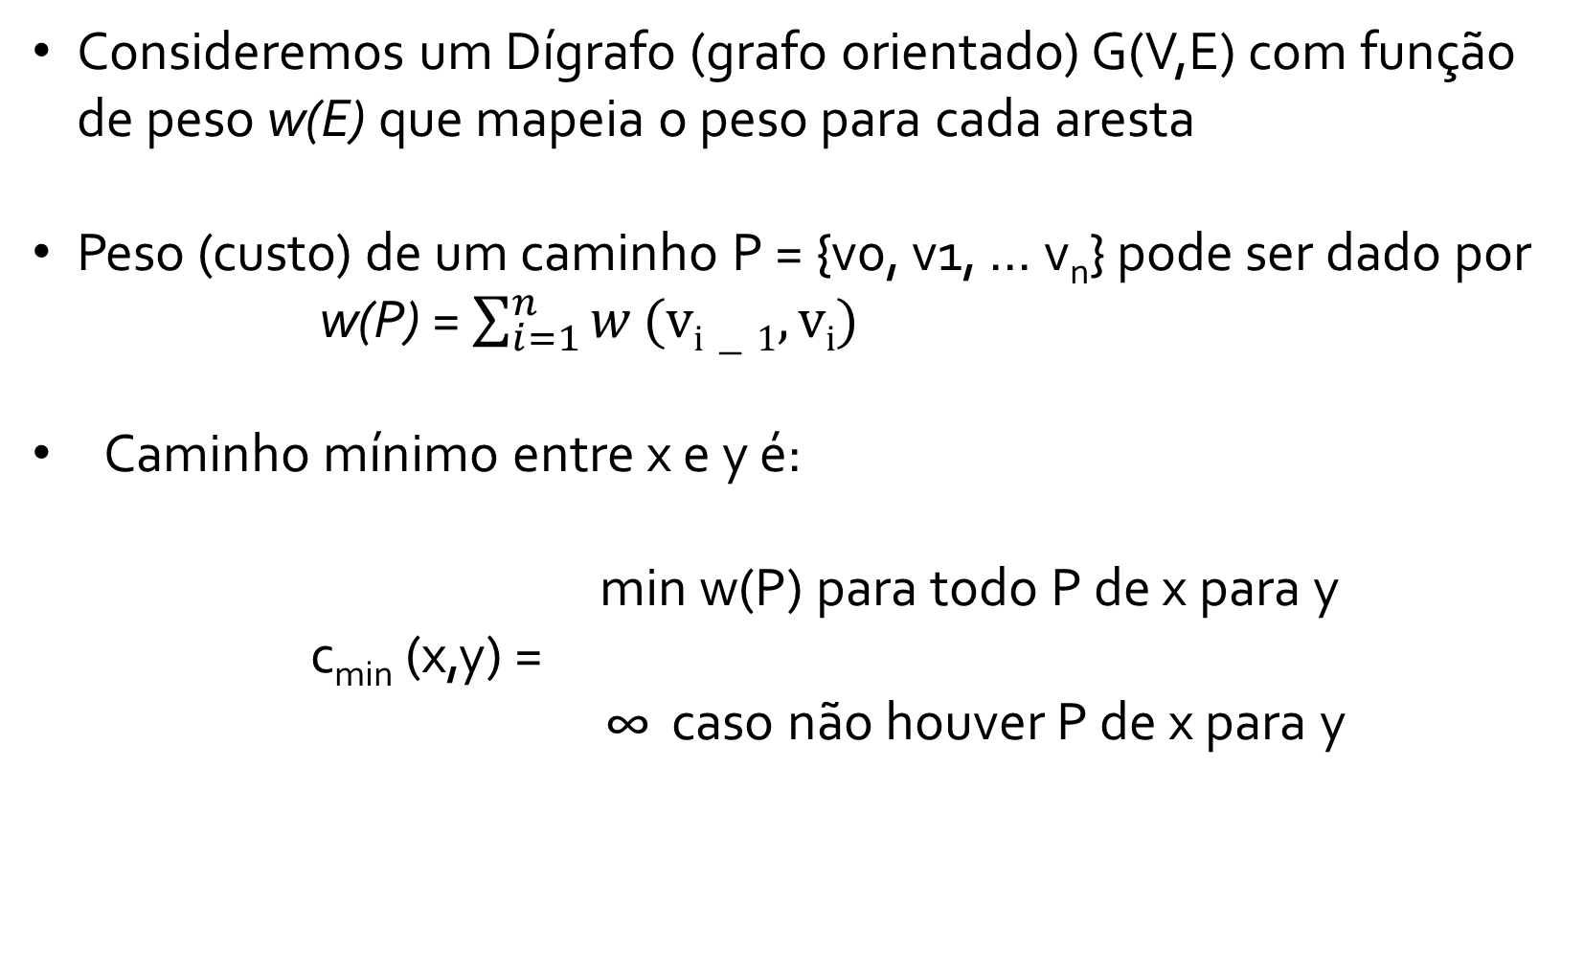
Definições
Consideremos um Dígrafo (grafo orientado) G(V,E) com função de peso w(E) que mapeia o peso para cada aresta
Peso (custo) de um caminho P = {v0, v1, ... v_{n}} pode ser dado por
w(P) = $\sum_{i=1}^{n}{w}(vi−1,vi)$
Caminho mínimo entre x e y é:
min w(P) para todo P de x para y
c_{min} (x,y) =
∞ caso não houver P de x para y

Slide 5
Algoritmo de Dijkstra
Resolve os caminhos mínimos de origem única.
Primeiro, define-se um vértice de origem (no nosso exemplo, v1)
Para cada vértice do grafo, teremos um valor d(vx) que indica o menor custo para se chegar a vx partindo de vs
Ou seja, d(v7), partindo de v1, vai ser min ( d(v6) +2, d(v5) + 1)
v2
7
v5
2
2
4
v1
1
3
1
1
1
5
2
2
v3
v4
v6
v7

Slide 6
Algoritmo de Dijkstra
Resolve os caminhos mínimos de origem única.
Primeiro, define-se um vértice de origem (no nosso exemplo, v1)
Para cada vértice do grafo, teremos um valor d(vx) que indica o menor custo para se chegar a vx partindo de vs
Ou seja, d(v7), partindo de v1, vai ser min ( d(v6) +2, d(v5) + 1)
v2
7
v5
2
2
4
v1
1
3
1
1
1
5
2
2
v3
v4
v6
v7

Slide 7
Algoritmo de Dijkstra
Conceito de relaxamento de aresta:
Inicia-se todas as aresta com uma estimativa pessimista de caminho mínimo do vértice inicial d(v) = ∞ para todos os vértices
O relaxamento de uma aresta consiste em verificar se é possível melhorar uma estimativa de custo mínimo passando por outro vértice.
d(v2) = 5
d(v5) = 15
d(v2) = 5
d(v5) = 12
v2
7
v5
v2
7
v5
relaxamento

Slide 8
Algoritmo de Dijkstra
Conceito de relaxamento de aresta:
Inicia-se todas as aresta com uma estimativa pessimista de caminho mínimo do vértice inicial d(v) = ∞ para todos os vértices
O relaxamento de uma aresta consiste em verificar se é possível melhorar uma estimativa de custo mínimo passando por outro vértice.
d(v2) = 5
d(v5) = 15
d(v2) = 5
d(v5) = 15
v2
13
v5
v2
13
v5
não se faz o relaxamento

Slide 9
Algoritmo de Dijkstra
Algoritmo de Relaxamento
//efetua o relaxamento da aresta de vx a vy se necessário(a partir da lista de adjacencia de vx), passando o peso da aresta vx->vy, ou seja, w (vx,vy)
relax (vx, vy, wVxVy) {
se (d[vy] > d[vx] + wVxVy) {
d[vy] = d[vx] + wVxVy;
antecessor[vy] = vx;
}
}

Slide 10
Algoritmo de Dijkstra
Características do Algoritmo:
Calcula os custos dos caminhos mínimos de origem única e todos os destino
Dígrafo pode ser cíclico
Somente pesos positivos
Método:
A cada iteração, adicionamos o vértice de menor estimativa de caminho mínimo (fila de prioridade), a um conjunto S inicialmente vazio
Relaxam-se as arestas adjacentes a u (portanto, percurso em profundidade)
Cada vez que muda a estimativa, registra o caminho, alterando o antecessor (como visto na subrotina de relaxamento)

Slide 11
Algoritmo de Dijkstra - Exemplo
v2
7
v5
Primeiro, escolhe a origem. No caso, v1.
Depois, inicia-se todos os custos mínimos com ∞
2
2
4
v1
1
3
1
1
Fila de Prioridade
1
Conjunto S | d(v1) | d(v2) | d(v3) | d(v4) | d(v5) | d(v6) | d(v7)
 | 0 | ∞ | ∞ | ∞ | ∞ | ∞ | ∞
5
2
2
v3
v4
v6
v7
v1 | v2 | v3 | v4 | v5 | v6 | v7
Antecessor

Slide 12
Algoritmo de Dijkstra - Exemplo
v2
7
v5
Escolhe o de menor custo mínimo e adiciona no conjunto S
Faz o relaxamento de todas as arestas que divergem de v1
2
2
4
v1
1
3
1
1
Fila de Prioridade
1
Conjunto S | d(v1) | d(v2) | d(v3) | d(v4) | d(v5) | d(v6) | d(v7)
{v1} | 0 | ∞ | ∞ | ∞ | ∞ | ∞ | ∞
5
2
2
v3
v4
v6
v7
v1 | v2 | v3 | v4 | v5 | v6 | v7
Antecessor

Slide 13
Algoritmo de Dijkstra - Exemplo
Escolhe o de menor custo mínimo (v1) e adiciona no conjunto S
Faz o relaxamento de todas as arestas que divergem de v1
d(v2) = min (∞, d(v1) + 2) = 2
d(v3) = min (∞, d(v1) + 1) = 1
v2
7
v5
2
2
4
v1
1
3
1
1
Fila de Prioridade
1
Conjunto S | d(v1) | d(v2) | d(v3) | d(v4) | d(v5) | d(v6) | d(v7)
{v1} | 0 | 2 | 1 | ∞ | ∞ | ∞ | ∞
5
2
2
v3
v4
v6
v7
v1 | v2 | v3 | v4 | v5 | v6 | v7
 | v1 | v1
Antecessor

Slide 14
Algoritmo de Dijkstra - Exemplo
Escolhe o de menor custo mínimo (v3) e adiciona no conjunto S
Faz o relaxamento de todas as arestas que divergem de v3
d(v4) = min (∞, d(v3) + 5) = 6
d(v2) = min (2, d(v3) + 1) = não faz nada
v2
7
v5
2
2
4
v1
1
3
1
1
Fila de Prioridade
1
Conjunto S | d(v1) | d(v2) | d(v3) | d(v4) | d(v5) | d(v6) | d(v7)
{v1} | 0 | 2 | 1 | ∞ | ∞ | ∞ | ∞
{v1,v3} | 0 | 2 | 1 | 6 | ∞ | ∞ | ∞
5
2
2
v3
v4
v6
v7
v1 | v2 | v3 | v4 | v5 | v6 | v7
 | v1 | v1 | v3
Antecessor

Slide 15
Algoritmo de Dijkstra - Exemplo
Escolhe o de menor custo mínimo (v2) e adiciona no conjunto S
Faz o relaxamento de todas as arestas que divergem de v2
d(v3) = min (1, d(v2) + 1) = não faz nada
d(v4) = min (6, d(v2) + 4) = não faz nada
d(v5) = min (∞, d(v2) + 7) = 9
v2
v5
7
2
2
4
v1
1
3
1
1
Fila de Prioridade
1
Conjunto S | d(v1) | d(v2) | d(v3) | d(v4) | d(v5) | d(v6) | d(v7)
{v1} | 0 | 2 | 1 | ∞ | ∞ | ∞ | ∞
{v1,v3} | 0 | 2 | 1 | 6 | ∞ | ∞ | ∞
{v1,v3,v2} | 0 | 2 | 1 | 6 | 9 | ∞ | ∞
5
2
2
v3
v4
v6
v7
v1 | v2 | v3 | v4 | v5 | v6 | v7
 | v1 | v1 | v3 | v2
Antecessor

Slide 16
Algoritmo de Dijkstra - Exemplo
Escolhe o de menor custo mínimo (v4) e adiciona no conjunto S
Faz o relaxamento de todas as arestas que divergem de v4
d(v5) = min (9, d(v4) + 3) = não faz nada
d(v6) = min (∞, d(v4) + 2) = 8
v2
7
v5
2
2
4
v1
1
3
1
1
Fila de Prioridade
1
Conjunto S | d(v1) | d(v2) | d(v3) | d(v4) | d(v5) | d(v6) | d(v7)
{v1} | 0 | 2 | 1 | ∞ | ∞ | ∞ | ∞
{v1,v3} | 0 | 2 | 1 | 6 | ∞ | ∞ | ∞
{v1,v3,v2} | 0 | 2 | 1 | 6 | 9 | ∞ | ∞
{v1,v3,v2,v4} | 0 | 2 | 1 | 6 | 9 | 8 | ∞
5
2
2
v3
v4
v6
v7
v1 | v2 | v3 | v4 | v5 | v6 | v7
 | v1 | v1 | v3 | v2 | v4
Antecessor

Slide 17
Algoritmo de Dijkstra - Exemplo
Escolhe o de menor custo mínimo (v6) e adiciona no conjunto S
Faz o relaxamento de todas as arestas que divergem de v6
d(v7) = min (∞, d(v6) + 2) = 10
v2
7
v5
2
2
4
v1
1
3
1
1
Fila de Prioridade
1
Conjunto S | d(v1) | d(v2) | d(v3) | d(v4) | d(v5) | d(v6) | d(v7)
{v1} | 0 | 2 | 1 | ∞ | ∞ | ∞ | ∞
{v1,v3} | 0 | 2 | 1 | 6 | ∞ | ∞ | ∞
{v1,v3,v2} | 0 | 2 | 1 | 6 | 9 | ∞ | ∞
{v1,v3,v2,v4} | 0 | 2 | 1 | 6 | 9 | 8 | ∞
{v1,v3,v2,v4,v6} | 0 | 2 | 1 | 6 | 9 | 8 | 10
5
2
2
v3
v4
v6
v7
v1 | v2 | v3 | v4 | v5 | v6 | v7
 | v1 | v1 | v3 | v2 | v4 | v6
Antecessor

Slide 18
Algoritmo de Dijkstra - Exemplo
Escolhe o de menor custo mínimo (v5) e adiciona no conjunto S
Faz o relaxamento de todas as arestas que divergem de v5
d(v3) = min (1, d(v5) + 2) = não faz nada
d(v7) = min (10, d(v5) + 1) = não faz nada
v2
7
v5
2
2
4
v1
1
3
1
1
Fila de Prioridade
1
Conjunto S | d(v1) | d(v2) | d(v3) | d(v4) | d(v5) | d(v6) | d(v7)
{v1} | 0 | 2 | 1 | ∞ | ∞ | ∞ | ∞
{v1,v3} | 0 | 2 | 1 | 6 | ∞ | ∞ | ∞
{v1,v3,v2} | 0 | 2 | 1 | 6 | 9 | ∞ | ∞
{v1,v3,v2,v4} | 0 | 2 | 1 | 6 | 9 | 8 | ∞
{v1,v3,v2,v4,v6} | 0 | 2 | 1 | 6 | 9 | 8 | 10
{v1,v3,v2,v4,v6,v5} | 0 | 2 | 1 | 6 | 9 | 8 | 10
5
2
2
v3
v4
v6
v7
v1 | v2 | v3 | v4 | v5 | v6 | v7
 | v1 | v1 | v3 | v2 | v4 | v6
Antecessor

Slide 19
Algoritmo de Dijkstra - Exemplo
Escolhe o de menor custo mínimo (v7) e adiciona no conjunto S
Faz o relaxamento de todas as arestas que divergem de v7
não tem aresta que diverge de v7
v2
7
v5
2
2
4
v1
1
3
1
1
Fila de Prioridade
1
Conjunto S | d(v1) | d(v2) | d(v3) | d(v4) | d(v5) | d(v6) | d(v7)
{v1} | 0 | 2 | 1 | ∞ | ∞ | ∞ | ∞
{v1,v3} | 0 | 2 | 1 | 6 | ∞ | ∞ | ∞
{v1,v3,v2} | 0 | 2 | 1 | 6 | 9 | ∞ | ∞
{v1,v3,v2,v4} | 0 | 2 | 1 | 6 | 9 | 8 | ∞
{v1,v3,v2,v4,v6} | 0 | 2 | 1 | 6 | 9 | 8 | 10
{v1,v3,v2,v4,v6,v5} | 0 | 2 | 1 | 6 | 9 | 8 | 10
{v1,v3,v2,v4,v6,v5,v7} | 0 | 2 | 1 | 6 | 9 | 8 | 10
5
2
2
v3
v4
v6
v7
v1 | v2 | v3 | v4 | v5 | v6 | v7
 | v1 | v1 | v3 | v2 | v4 | v6
Antecessor

Slide 20
Algoritmo de Dijkstra - Exemplo
Conjunto S tem todos os vértices do grafo?
SIM?! Então acabou!
v2
7
v5
2
2
4
v1
1
3
1
1
Fila de Prioridade
1
Conjunto S | d(v1) | d(v2) | d(v3) | d(v4) | d(v5) | d(v6) | d(v7)
{v1} | 0 | 2 | 1 | ∞ | ∞ | ∞ | ∞
{v1,v3} | 0 | 2 | 1 | 6 | ∞ | ∞ | ∞
{v1,v3,v2} | 0 | 2 | 1 | 6 | 9 | ∞ | ∞
{v1,v3,v2,v4} | 0 | 2 | 1 | 6 | 9 | 8 | ∞
{v1,v3,v2,v4,v6} | 0 | 2 | 1 | 6 | 9 | 8 | 10
{v1,v3,v2,v4,v6,v5} | 0 | 2 | 1 | 6 | 9 | 8 | 10
{v1,v3,v2,v4,v6,v5,v7} | 0 | 2 | 1 | 6 | 9 | 8 | 10
5
2
2
v3
v4
v6
v7
v1 | v2 | v3 | v4 | v5 | v6 | v7
 | v1 | v1 | v3 | v2 | v4 | v6
Antecessor

Slide 21
Algoritmo de Dijkstra - Exemplo
Qual o caminho mínimo saindo de v1 e chegando em v6?
Qual seu custo?
v2
7
v5
2
2
4
v1
1
3
1
1
1
5
2
2
v3
v4
v6
v7
Conjunto S | d(v1) | d(v2) | d(v3) | d(v4) | d(v5) | d(v6) | d(v7)
{v1,v3,v2,v4,v6,v5,v7} | 0 | 2 | 1 | 6 | 9 | 8 | 10
v1 | v2 | v3 | v4 | v5 | v6 | v7
 | v1 | v1 | v3 | v2 | v4 | v6
Antecessor

Slide 22
Algoritmo de Dijkstra - Exemplo
Qual o caminho mínimo saindo de v1 e chegando em v6?
v1,v3,v4,v6
(usa a tabela de antecessor para montar o caminho)
Qual seu custo?
d(v6) = 8
v2
7
v5
2
2
4
v1
1
3
1
1
1
5
2
2
v3
v4
v6
v7
Conjunto S | d(v1) | d(v2) | d(v3) | d(v4) | d(v5) | d(v6) | d(v7)
{v1,v3,v2,v4,v6,v5,v7} | 0 | 2 | 1 | 6 | 9 | 8 | 10
v1 | v2 | v3 | v4 | v5 | v6 | v7
 | v1 | v1 | v3 | v2 | v4 | v6
Antecessor

Slide 23
Algoritmo de Dijkstra
//entrada – Grafo e vértice inicial
DIJKSTRA (G, vInicial) {
//inicializa variáveis
para cada vértice v faça
d[v]=∞
antecessor[v]=-1
d[vInicial]=0
S=Ø
cria fila de prioridade F com vértices do grafo
enquanto F≠ Ø faça {
/*insere vértice com menor custo em S e faz relaxamento das arestas adjacentes*/
u = retirar vértice de F, reorganizando F (ordenado pelo custo)
S=S+{u}
para cada vértice v adjacente a u faça
relax(u,v,w (u,v))
}
}

Slide 24
Algoritmo de Dijkstra
Complexidade:
O ( |V| log |V| + |E| )
dependendo da implementação da fila de prioridade

Slide 25
Exercício
Calcule os caminhos mínimos e custos originados em v1 no grafo abaixo usando o algoritmo de Dijkstra
v1
10
v2
12
1
8
10
0
v5
v4
v3

